Slide 1
9.HTML5を使ったAndroidアプリ
～家計簿+スケジュール管理アプリ～
情報技術科2年 真田 雅紀・岩舘 悠太
担当教員 小野 陽子
Notes:
(真田)
これから、発表を始めます。発表者は真田雅紀と、
(岩舘)
岩舘悠太で、発表テーマは、HTML5を使ったAndroidアプリ 、担当教員は、小野陽子先生です。

Slide 2
1.目的・分担
Notes:
(岩舘)
まずは、私たちの目的についてですが、

Slide 3
目 的
日頃から使っているAndroidのアプリがどう作られているかを知りたかった
授業や過去の卒業研究から,HTML5で作成出来ることを知った
HTML5を使ったアプリケーション作成の技術の取得
Notes:
(岩舘)
私達は、日頃から使っているAndroidのアプリがどう作られているかを知りたいと思っていました。また、授業や過去の卒業研究から,HTML5で作成出来ることを知りました。この研究等を通じて,HTML5を使ったアプリケーション作成の技術の取得を目的とします。

Slide 4
分 担
担当 | 名前
家計簿 | 真田 雅紀
スケジュール管理 | 岩舘 悠太
Notes:
(岩舘)
分担は、この表のとおりで、家計簿部分は真田が、スケジュール管理部分は岩舘が担当します。

Slide 5
2.研究概要
Notes:
(岩舘)
次に、今回の研究について説明をします。

Slide 6
ハイブリッドアプリ
マルチなOSに対応しながら、固有OSの機能と連動させることが出来るハイブリッドなアプリケーション
Notes:
(岩舘)
今回作るアプリは、ハイブリッドアプリというもので、WebアプリのようにiOSやAndroidなど,マルチなOSに対応しながら,ネイティブアプリのようにカメラ等のOSの機能と連動させることが出来るアプリケーションです。利点については予稿をご覧ください。

Slide 7
Monaca Cloud
アシアル株式会社が提供する、クラウドベースの開発
プラットフォーム
Notes:
(岩舘)
今回使う開発環境は、アシアル株式会社が提供する、クラウドベースの開発プラットフォームであるMonaca Cloudというものです。また、利点と、クラウドについての説明は、予稿にあるので後程ご覧ください。

Slide 8
Monaca Cloudの対応環境
Monaca Cloud IDE
ブラウザ | 最新版のChrome
安定したインターネット環境
Notes:
(岩舘)
最新版のChromeと安定したインターネットがあれば、Monaca Cloudを使って開発が出来ます。

Slide 9
Monaca Cloudの対応環境
Monacaデバッガー
iOS | 8以上
Android | 4.0以上
Wi-Fi接続を推奨
ビルドアプリ
iOS | 8以上
Android | 4.0以上
Windows 8.1
Notes:
(岩舘)
Monaca デバッガー、ビルドアプリはAndroid4.0以上に対応しています。

Slide 10
使用言語
以下の言語を使用する
HTML5
CSS
JavaScript
Notes:
(岩舘)
今回使う言語は、この表のとおりで、HTML5、CSS、JavaScriptを使用しています。それぞれの言語については予稿をご覧ください。

Slide 11
使用機材
以下の言語を使用する
端末室のパソコン
学校のNEXUS7のAndroid4.0と5.0
Notes:
(岩舘)
使用機材については、開発用に端末室のパソコンを、デバッグ用に学校のNEXUS7のAndroid4.0と5.0を使用しています。

Slide 12
3.各画面の説明・進捗状況
Notes:
(真田)
そして、各画面の説明と進捗状況についてお話します。

Slide 13
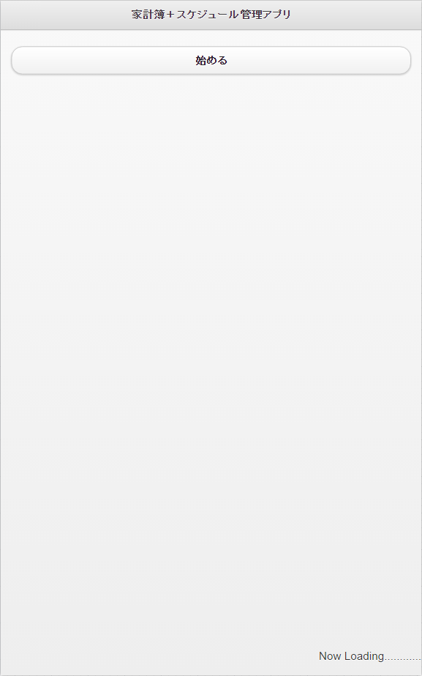
タイトル画面
押すとアプリが開始される
Notes:
(真田)
これがアプリ開始時の画面で、「始める」を押すと、次の画面に移動します。

Slide 14
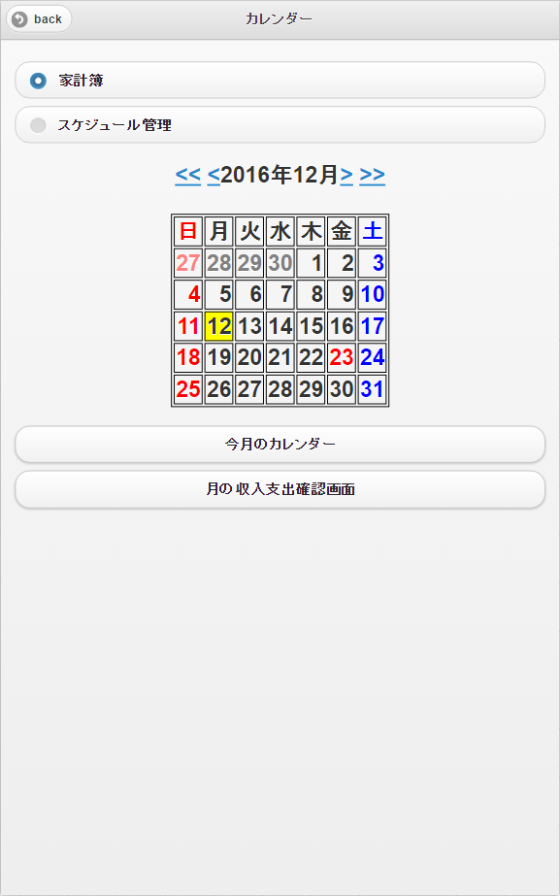
カレンダー画面
家計簿かスケジュール管理のどちらかを選択
年月の選択
それぞれの画面に移動
カレンダーを今月に更新
確認画面に移動
Notes:
(真田)
この画面では、ラジオボタンで、家計簿かスケジュール管理のどちらかをチェックし、日付をタッチするとチェックした方の画面に移動します。また,下の「収入支出確認」をタッチすることにより、表示されている月の収入支出確認画面に移動します。カレンダーの処理については、不等号の記号をタッチすることにより、年月の変更と今月に戻す処理を入れました。また、年月の切り替えの際に、カレンダーの表示に不具合があるので、直していきたいです。

Slide 15
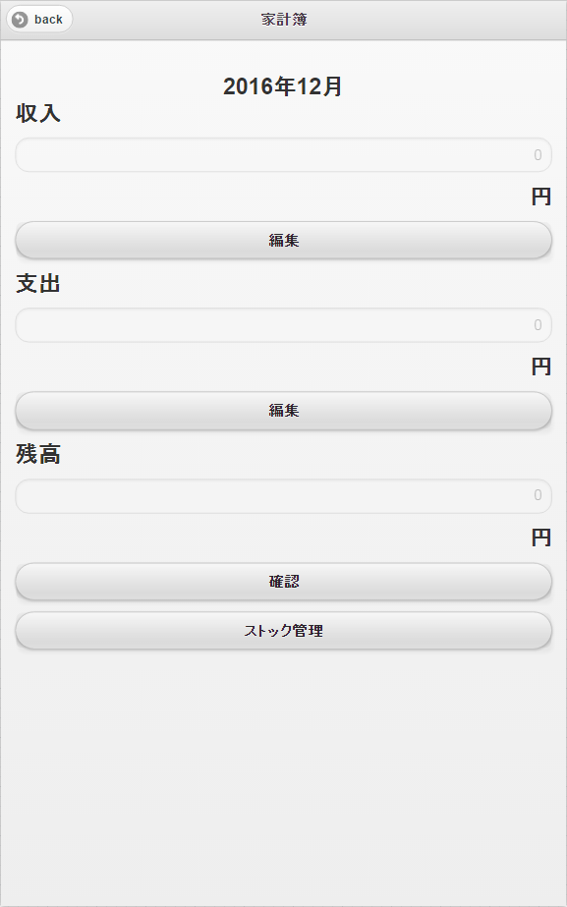
家計簿画面
月の表示
金額の表示
編集画面へ移動
確認画面へ移動
ストック管理画面へ移動
Notes:
(真田)
これから家計簿の説明に入ります。家計簿では、画面の移動と数値の表示は出来るようになったが、データベースが未完成の為、処理までには至っていないのが現状です。この画面では,上からその月の収入,支出,残高,後で説明する残高からスケジュール管理で計画した予算を引いたものが表示され、編集ボタンでそれぞれの編集画面、確認で確認画面、ストック管理ボタンでストック管理画面へ移動します。

Slide 16
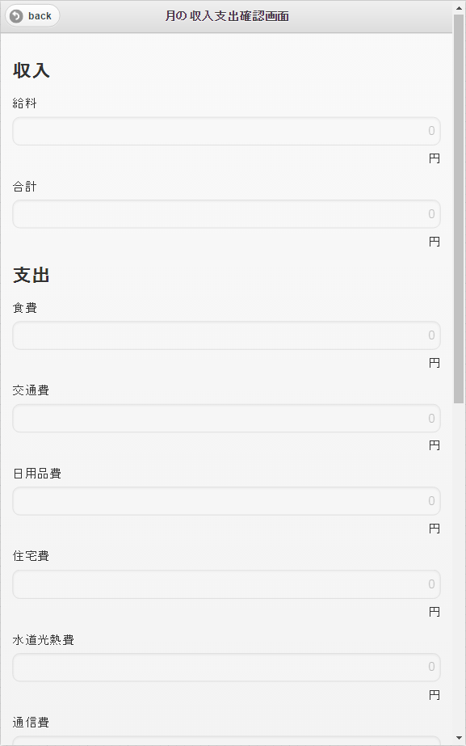
確認画面
収入
支出
Notes:
(真田)
収入支出確認画面は,その月の詳しい予算の確認しますが、今現在データベースの勉強中のため、数値の表示しか出来ていません。

Slide 17
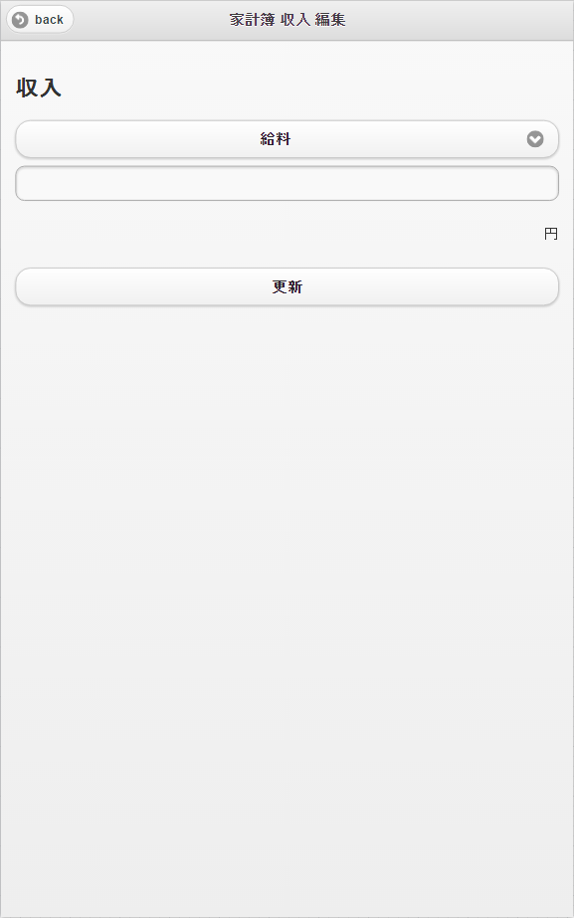
収入編集画面
収入の内訳を決める
収入を記入
更新
Notes:
(真田)
次に収入の編集画面です。収入の内訳を上のリストボックスで決めて、下にその月の収入を記入する。更新ボタンで更新させる予定です。

Slide 18
支出編集画面
支出の内訳を決める
支出を記入
更新
Notes:
(真田)
次に支出の編集画面です。支出の内訳を上のリストボックスで決めて、下にその月の支出を記入する。収入編集画面と同じように、更新ボタンで更新させる予定です。

Slide 19
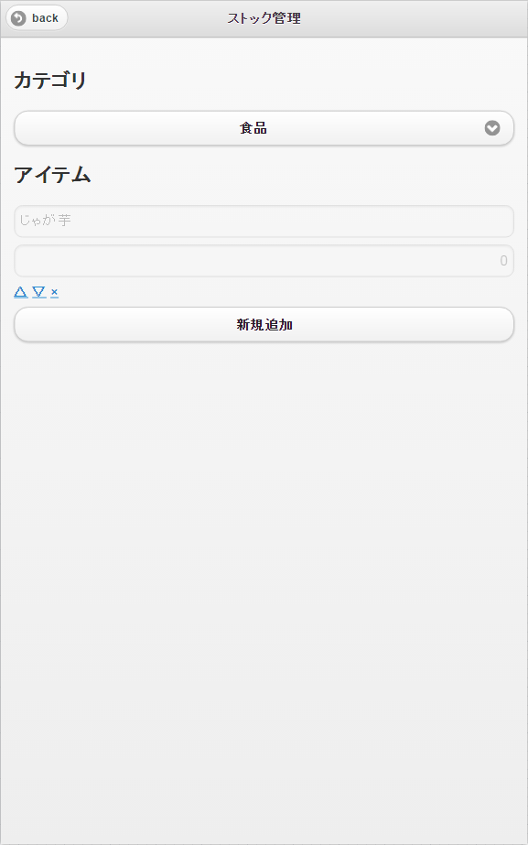
ストック管理画面
カテゴリの変更
個数の変更
商品の削除
新規追加
Notes:
(真田)
次に先ほど言ったストック管理について説明します。これは、家にある食品や、日用品の残りを管理するもので、商品の買い過ぎを防ぐためのものである。カテゴリの項目を選択し、商品と家にある個数を確認します。△と▽で個数の変更、
×で商品の削除をします。また、新規追加で、新たな商品を追加させる予定です。

Slide 20
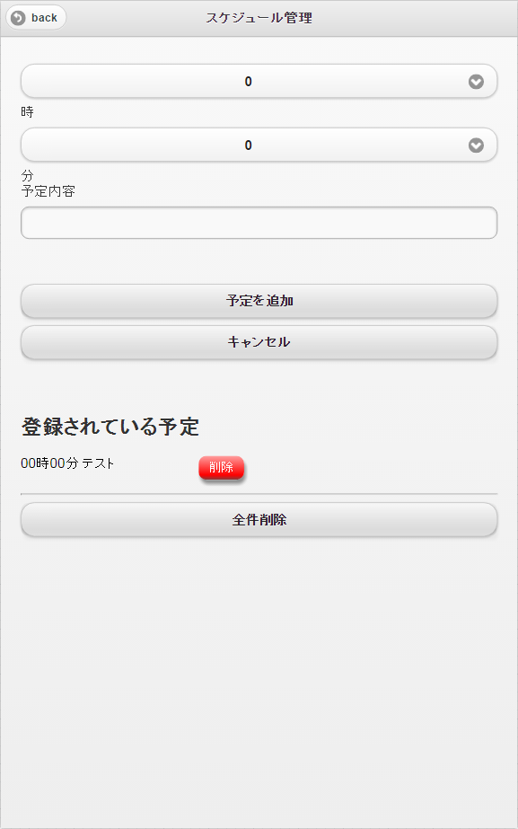
スケジュール管理画面
時間を選択
スケジュールを記入
追加
Notes:
(岩舘)
これからスケジュール管理の説明に入ります。上のリストボックスで時間を選び、下のテキストボックスにスケジュールを入力します。現段階ではデータは図のように入るが, どの日付をクリックしても同じ予定が入っている状態になってしまうため,日付ごとに保管できてません。

Slide 21
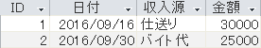
収入台帳
データ名 | データの型
日付 | DATE
収入源 | TEXT
金額 | INTEGER
家計簿画面で収入を表示する
支出台帳を使って残高を算出する
Notes:
(真田)
次に、検討しているデータベースについて紹介します。まずは、収入を管理する収入台帳で、家計簿で収入を表示するのに使います。
※表を使って、各項目の説明を入れます。

Slide 22
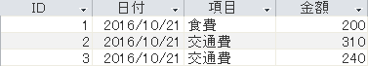
支出台帳
データ名 | データの型
日付 | DATE
項目 | TEXT
金額 | INTEGER
家計簿画面で支出を表示する
収入台帳を使って残高を算出する
Notes:
(真田)
支出を管理する支出台帳です。まずは予稿に間違いがありました。表5の支出台帳のところが、収入台帳になっていました。訂正お願いします。家計簿で支出を表示するのに使います。また、収入台帳と共に使って合計金額を算出させる予定です。
※表を使って、各項目の説明を入れます。

Slide 23
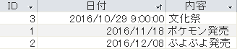
スケジュール台帳
データ名 | データの型
日付・時間 | DATETIME
内容 | TEXT
スケジュールを表示・管理するのに使用する
Notes:
(真田)
スケジュールを管理するスケジュール台帳で、スケジュール管理で、でスケジュールを表示するのに使います。
※表を使って、各項目の説明を入れます。

Slide 24
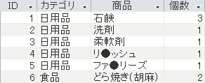
ストック台帳
データ名 | データの型
カテゴリ | TEXT
商品 | TEXT
個数 | INTEGER
ストックの表示・管理をする
Notes:
(真田)
次に、ストックを管理するストック台帳で、ストック管理で、でストックを管理するのに使います。
※表を使って、各項目の説明を入れます。

Slide 25
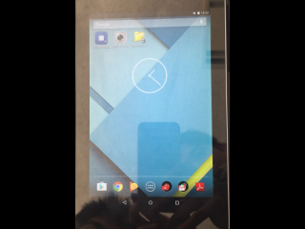
デモンストレーション
Notes:
(真田)
これからMonacaデバッガーを使ったアプリのテストの様子をデモンストレーションで流します。
※デモンストレーション中にMonacaデバッガーの紹介もかねて説明します。

Slide 26
進捗状況
画面設計・タイトル、カレンダー画面の処理は完成
Monaca CloudにおけるPHPの使用が不可能
JavaScriptを使用したデータベースの使用方法や構築方法を勉強中
Notes:
(真田)
今の進捗状況は、画面設計・タイトル、カレンダー画面の処理は完成しています。また、Monaca CloudにおけるPHPの使用が不可能であったので、JavaScriptを使用したデータベースの使用方法や構築方法を勉強中です。

Slide 27
今後の課題
処理のイメージはある程度考えてある
データベースの勉強を進め、早急な完成を目指す
Notes:
(岩舘)
今後の課題は、家計簿・スケジュールの両方ともデータベースを利用するものであるため、勉強を進めている。
処理のイメージはある程度考えてあるため、データベースの勉強を進め、データベースの早急な習得を出来るようにします。

Slide 28
4.今後の活動計画
Notes:
(岩舘)
最後に、今後の活動計画に関しては、

Slide 29
今後の活動計画
月 | 活動内容
12月 | データベースの勉強
1月 | データベースの制作 設計・開発
2月 | テスト・発表準備
Notes:
(岩舘)
この表のとおりで、1月までにデータベースの勉強・政策と共に、アプリの完成を目指します。そして、2月からアプリのテストや発表準備が出来るようにしたいです。

Slide 30
ご清聴ありがとうございました。
Thank you for your attention!
Notes:
(2人)
以上で発表を終わります。ご清聴ありがとうございました。

